Slide 1





Suport IMM-urilor ambiţioase pentru inovare şi creştere pe plan internaţional
Notes:
Introduction: explain that what we do – in a nutshell – is to help ambitious SMEs innovate and grow internationally.

Slide 2
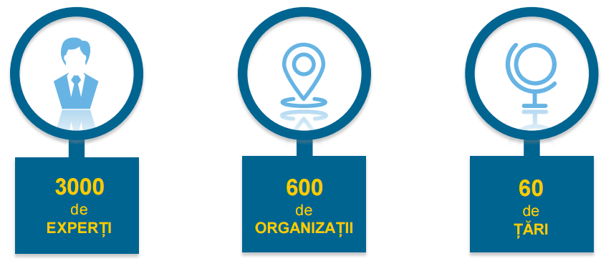
Servicii Enterprise Europe Network | 2018| 2
Cea mai mare rețea de sprijin a IMM-urilor din Europa
Cine suntem?
+
+
+
Notes:
Reţeaua Întreprinderilor Europene (EEN) este cea mai mare reţea de suport a întreprinderilor mici şi mijlocii (IMM-urilor) din întreaga lume, cu peste 3000 de experţi şi aproape 600 de organizaţii membre din peste 60 de state.

Slide 3



Servicii Enterprise Europe Network| 2018 | 3
Rețeaua a fost creată in 2008, de către Comisia Europeană
Republica Moldova a devenit membru în anul 2011
Notes:
Reţeaua a fost lansată în anul 2008 la iniţiativa Comisiei Europene ca un instrument cheie în strategia UE de stimulare a creșterii economice și a locurilor de muncă prin programele de finanțare COSME și HORIZONT 2020.
Republica Moldova a devenit membru al retelei in anul 2011. Principalul obiectiv al Centrului EEN în Republica Moldova este de oferi servicii pentru susţinerea inovaţiilor şi promovarea relaţiilor comercial-economice în cadrul comunităţii de afaceri din ţară

Slide 4



Servicii Enterprise Europe Network| 2018 | 4
#EENpoateajuta
Servicii de informare și consultare
Parteneriate internaționale
Servicii de suport pentru Inovare și transfer tehnologic
Notes:
Een poate ajuta toate IMM, -Servicii de informare și consultare pe teme europene: fonduri europene, proprietate intelectuală, strategii europene.
Oportunităţi de cooperare în afaceri – acces spre noi pieţe şi internaţionalizare; asistenţă pentru identificarea partenerilor de afaceri şi a tehnologiilor necesare în procesul de internaţionalizare; organizarea de evenimente de brokeraje, misiuni economice, conferinţe şi ateliere de lucru; realizarea profilului companiei Dvs. şi publicarea în baza de date EEN – Reţeaua gestionează cea mai mare bază de date cu oportunităţi de afaceri din Europa prin intermediul căreia companiile pot stabili parteneriate internaţionale.
Servicii de inovare și transfer tehnologic – consilierea IMM-urilor inovatoare pentru a avea acces la finanţare pentru Cercetare şi Inovare (de exemplu Orizont 2020, Instrumentul pentru IMM-uri); asistenţă în identificarea tehnologiei potrivite pentru îmbunătăţirea inovaţiei; informaţii despre politicile şi programele de inovare, cercetare şi dezvoltare tehnologică; sprijinirea creării de sinergii cu alţi actori în domeniul cercetării.

Slide 5
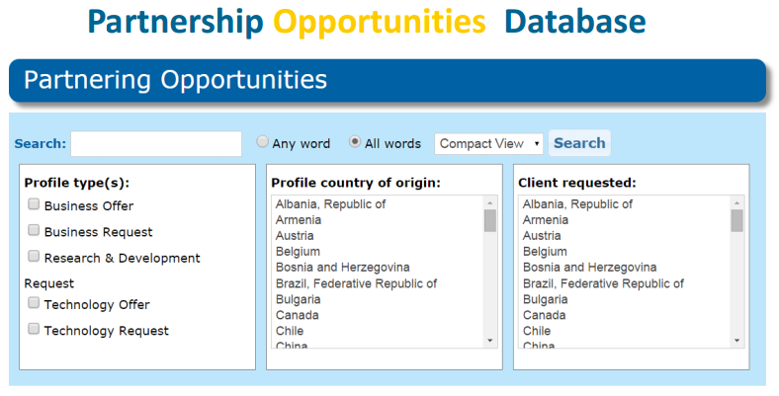
Servicii Enterprise Europe Network| 2018 | 5
Notes:
În funcție de tipurile de cooperare de care sunteţi interesaţi, datorită Enterprise Europe Network puteți accesa mai multe oportunități de afaceri:
Oferte de tehnologii (inovații reale,high-tech)
Cereri de Tehnologii (cereri de cooperare)
Baza de date conține detalii despre tehnologii / know-how privind oferta și aplicații pentru care este necesară o nouă tehnologie / expertiză. Aceasta vă va permite să găsiţi un partener potențial (client sau furnizor), pentru tehnologii la diferite nivele.

Slide 6
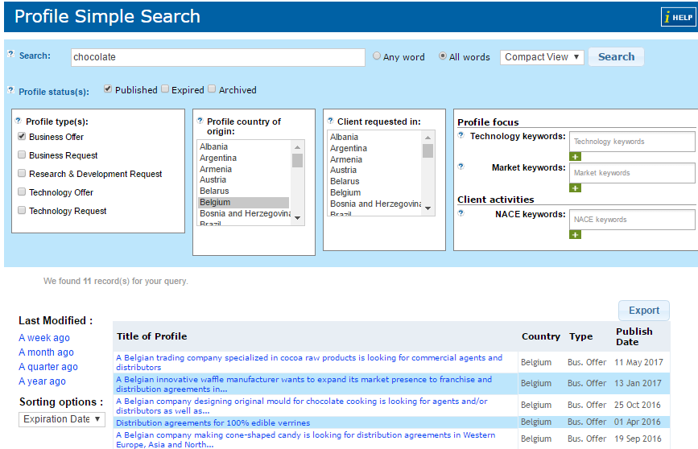
Servicii Enterprise Europe Network| 2018 | 6
Cum funcționează?
Notes:
Cum functioneaza? De exemplu alegem Oferta de bussines, tara de origine, In prezentare am cautat ciocolata din belgia, Astfel observam ca agentii economici din belgia sunt in cautare de distibuitori si de acorduri Join_venture. Daca cineva este interesat deja se ia legatura cu punctul local si se duc negocieri intre parti.

Slide 7

Servicii Enterprise Europe Network| 2018 | 7
B2B- business to business matchmaking
-Organizează regulat misiuni economice şi parteneriate de afaceri pentru firmele de pe întreg teritoriul european interesate în schimburi comerciale, transfer tehnologic şi de cunoştinţe, evenimente de afaceri .
-Evenimente de brokeraj în cadrul târgurilor de afaceri naţionale şi internaţionale
Notes:
De asemenea pe linga ca EEN este cea mai mare baza de date, ea mai furnizeaza si date despre diferite evenimente, misiuni economice, evenimente de brokerage organizate de catre partenerii din toata lumea. Ce presupune B2B?

Slide 8
Contactează-ne
Vizitează een.md
Pentru a găsi punctele de contact din Moldova
Follow us at
Agenţia pentru Inovare şi Transfer Tehnologic
Tel.: 22 88 25 69
www.aitt.md
Vadim Iatchevici

